Slide 1

Little
שפת תכנות, קומפיילר ואינטרפרטר

Slide 2
למה בחרתי בפרוייקט
- הנושא עניין אותי באותו זמן (Markdown, BiDi)
- מטרה שהייתה חשובה לי – הנגשת למידת קוד לילדים קטנים
- הזדמנות ללמידה :)

Slide 3
פיצ'רים מיוחדים
- הכנסת סוגים שונים של מידע חיצוני בקלות ובמהירות
- מעקב מפורט במיוחד ואפשרות אסיפת מידע אחר הקוד המורץ
- מגוון סוגי "לקוחות" – הפרוייקט נועד למפתחי אפליקציות ומשתמשים רגילים
- "הזרקת" מאקרואים ישר אל תוך ה-Parser, ואפילו שינוי ומחיקה של שלבים בו.

Slide 4
דוגמאות לשימושים אפשריים

Slide 5
מפתחי תוכנה – החלפת VBA בExcel
קוד “backend”:
Little.plugin.registerType("Cell", [
'public Cell right' => (address, value) -> {
var cell = Conversion.toHaxeValue(value);
return Conversion.toLittleValue(App.cell(cell.x + 1, cell.y));
}
//...
]);
בExcel:
cell.right * cell.relative(0, 2)
Little.plugin.registerOperator("*" {
allowedTypeCombos: [{lhs: "Cell", rhs: "Cell"}],
priority: "with _*_"
callback: (lhs, rhs) -> {
var lx:Int = Conversion.toHaxeValue(lhs).x,
ly:Int = Conversion.toHaxeValue(lhs).y,
rx:Int = Conversion.toHaxeValue(rhs).x,
ry:Int = Conversion.toHaxeValue(rhs).y; var solution = App.multiply(App.cell(lx, ly), App.cell(rx, ry));
return Conversion.toLittleValue(solution);
}
});
מגע עם ה“backend”:
App.setCell(x, y, Conversion.toHaxeValue(
Little.run('return ${input.text}')
));

Slide 6
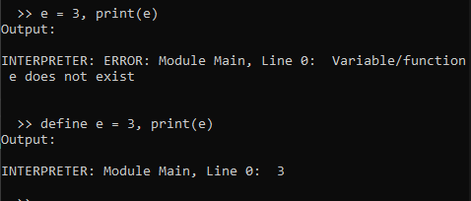
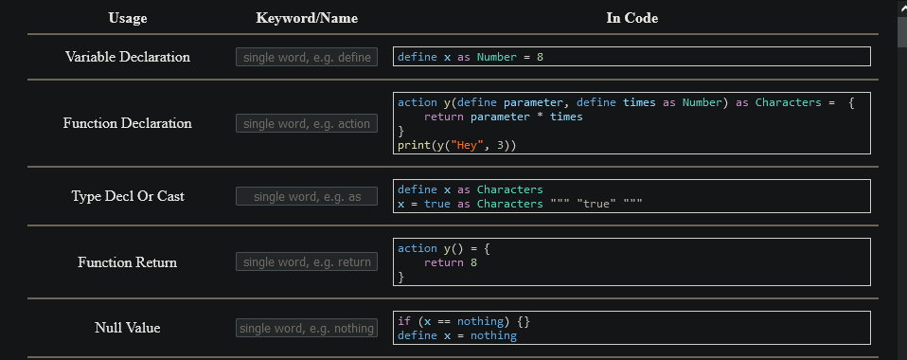
משתמשים
רגילים - למידה

Slide 7
קשיים בתכנות
- התמודדות וסידור ומעקב אחרי כמות עצומה של מידע
- המרת מידע כטקסט למידע שניתן להרצה
- קשיים תכניים:
- סוגי מידע חסרים
- ספריות
- שרת קומפליציה

Slide 8
דברים שלא נלמדו בכיתה
- יצירת Lexer ו-Parser (טוקניזציית טקסט וסידורו)
- ניהול זכרון עצמאי ויצירת מנהלי זכרון
- ניצול יצירתי של מבני מידע שונים על מנת להקל על מפתחים:
- מפה עם 7 סוגי מפתח בחיבור סוגים אקסטרניים
- פרמטרים אופציונאליים נוחים
- פירמוט מידע אוטומטי

